Slide 1
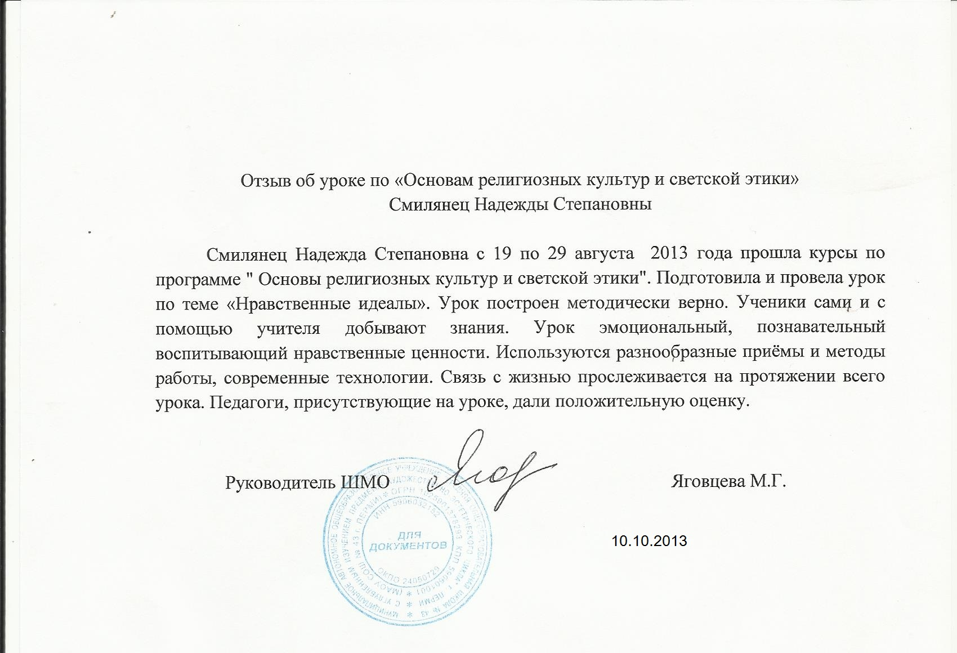

Slide 2
Былина
Богатыри
от слова «быль» то что действительно
произошло и осталось в памяти народной
Смелые, мужественные
защитники Отечества
Подвиг
Готовность пожертвовать
своей жизнью ради людей и Родины

Slide 3
Собери пословицу
Кто смел, тот и на коня сел.
Богатырь умрет - его имя останется.
Славна богатырями земля русская.

Slide 4
Домашнее задание
Приготовить рассказ об одном
из былинных героев.
Найти значение слов «рыцарь»,
«джентльмен», «леди».
Выполнить рисунок на тему
«Современный богатырь, каков он»

Slide 5
Рефлексия
(Прикрепить кружок на одну из строк)
Урок полезен, все понятно.
Лишь кое-что чуть-чуть неясно.
Еще придется потрудиться.
Да, трудно все-таки учиться!

